Slide 1
PPT模板下载：www.1ppt.com/moban/ 行业PPT模板：www.1ppt.com/hangye/
节日PPT模板：www.1ppt.com/jieri/ PPT素材下载：www.1ppt.com/sucai/
PPT背景图片：www.1ppt.com/beijing/ PPT图表下载：www.1ppt.com/tubiao/
优秀PPT下载：www.1ppt.com/xiazai/ PPT教程： www.1ppt.com/powerpoint/
Word教程： www.1ppt.com/word/ Excel教程：www.1ppt.com/excel/
资料下载：www.1ppt.com/ziliao/ PPT课件下载：www.1ppt.com/kejian/
范文下载：www.1ppt.com/fanwen/ 试卷下载：www.1ppt.com/shiti/
教案下载：www.1ppt.com/jiaoan/
MySQL监控PMM介绍
Percona Monitor and Managerment

Slide 2

目录
PMM简介
PMM原理与架构图
PMM安装服务端安装
PMM客户端安装与配置
PMM监控详情页介绍

Slide 3
PMM简介
Percona监控和管理Percona Monitor and Management（PMM）是一个用于管理和监控MySQL和MongoDB性能的开源平台。 它由Percona与托管数据库服务，支持和咨询领域的专家合作开发。 PMM是一个免费的开源解决方案，您可以在自己的环境中运行，以实现最大的安全性和可靠性。 它为mysql和mongodb服务器提供全面的基于时间的分析，以确保您的数据尽可能高效地工作。

Slide 4
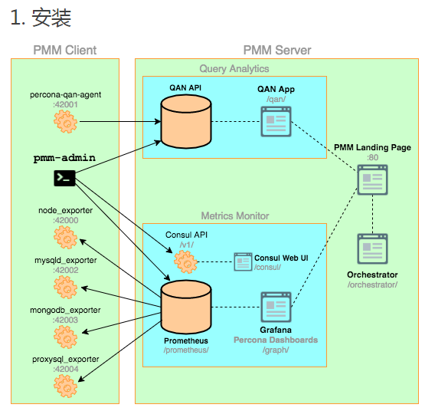
PMM架构

Slide 5
PMM服务端安装
PMM当前只支持Docker方式安装
PPT模板下载：www.1ppt.com/moban/ 行业PPT模板：www.1ppt.com/hangye/
节日PPT模板：www.1ppt.com/jieri/ PPT素材下载：www.1ppt.com/sucai/
PPT背景图片：www.1ppt.com/beijing/ PPT图表下载：www.1ppt.com/tubiao/
优秀PPT下载：www.1ppt.com/xiazai/ PPT教程： www.1ppt.com/powerpoint/
Word教程： www.1ppt.com/word/ Excel教程：www.1ppt.com/excel/
资料下载：www.1ppt.com/ziliao/ PPT课件下载：www.1ppt.com/kejian/
范文下载：www.1ppt.com/fanwen/ 试卷下载：www.1ppt.com/shiti/
教案下载：www.1ppt.com/jiaoan/
创建容器
运行容器
docker create \
-v /opt/prometheus/data \
-v /opt/consul-data \
-v /var/lib/mysql \
-v /var/lib/grafana \
--name pmm-data \
percona/pmm-server /bin/true
docker run -d \
-p 80:80 \
--volumes-from pmm-data \
--name pmm-server \
--restart always \
percona/pmm-server

Slide 6
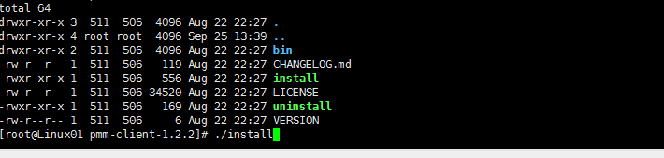
Client端安装
1.下载pmm-client-1.2.2.tar.gz
2.解压，并执行./install

Slide 7
客户端配置
添加监控服务：
pmm-admin add mysql
添加服务端：
Pmm-admin config –server 192.168.60.136
客户端配置
最后查看添加状态：
Pmm-admin list
（效果见下图）

Slide 8
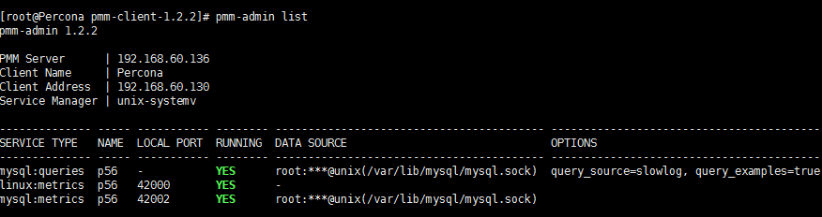
客户端添加成功截图
此处为YES代表成功

Slide 9
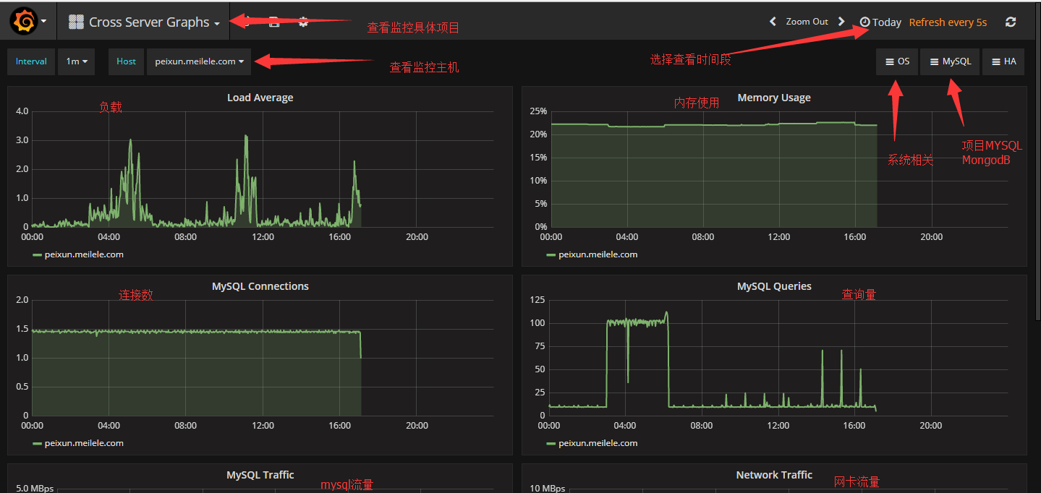
监控详情页简易说明

Slide 10
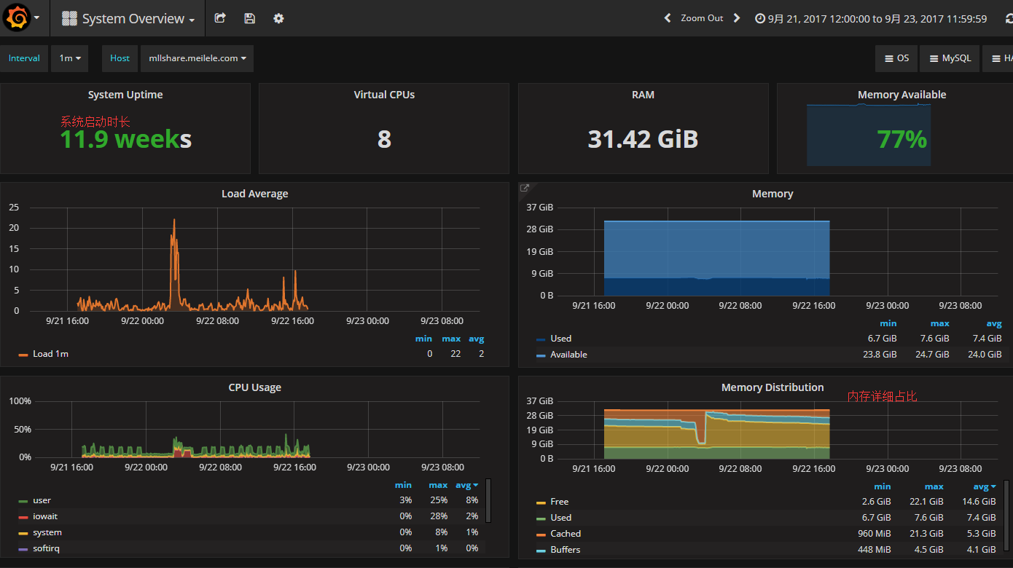
系统状态监控

Slide 11
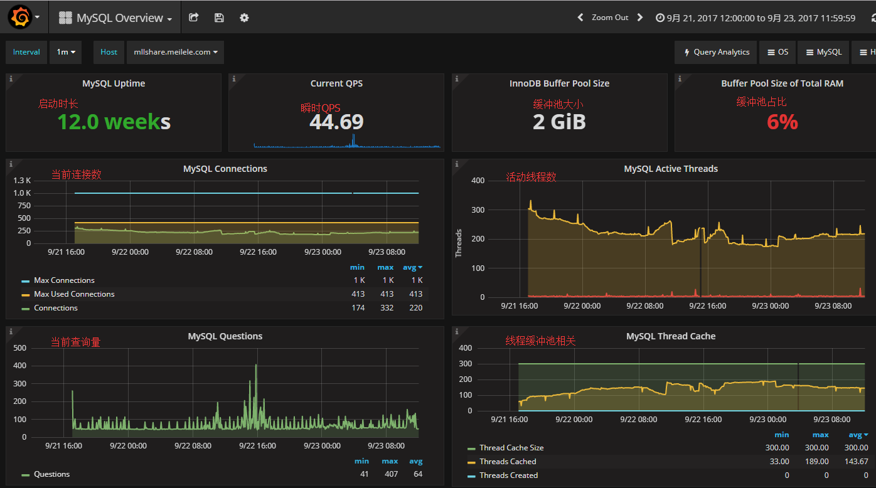
MySQL状态监控1

Slide 12
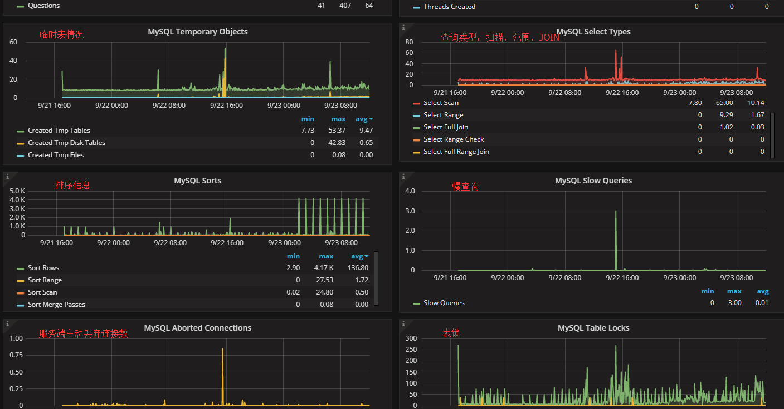
MySQL状态监控2

Slide 13
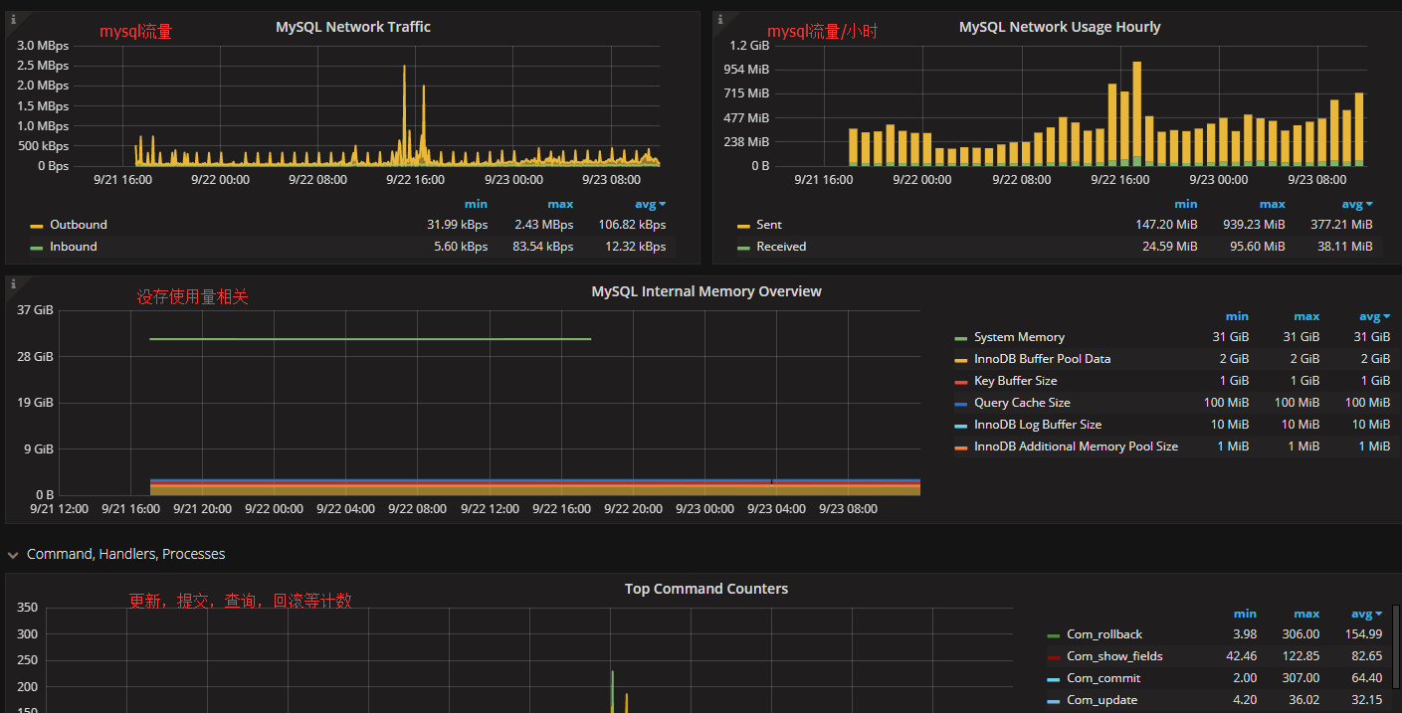
MySQL状态监控3

Slide 14
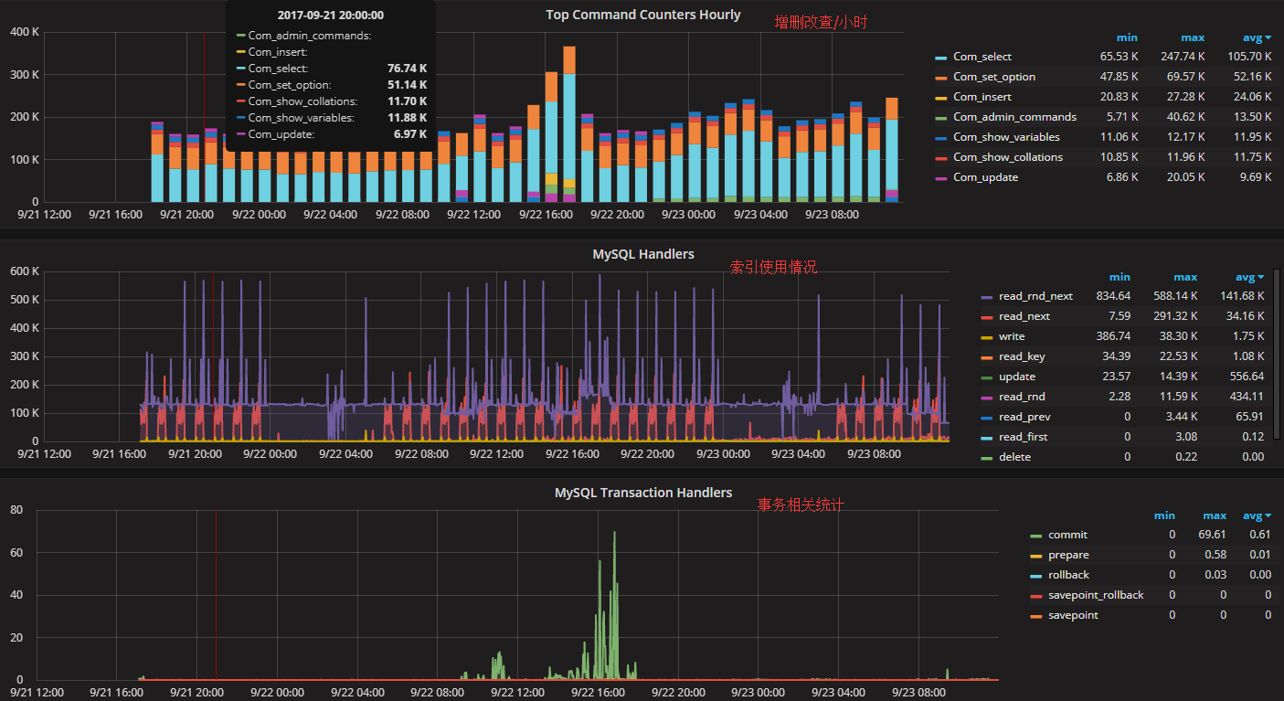
MySQL状态监控4

Slide 15
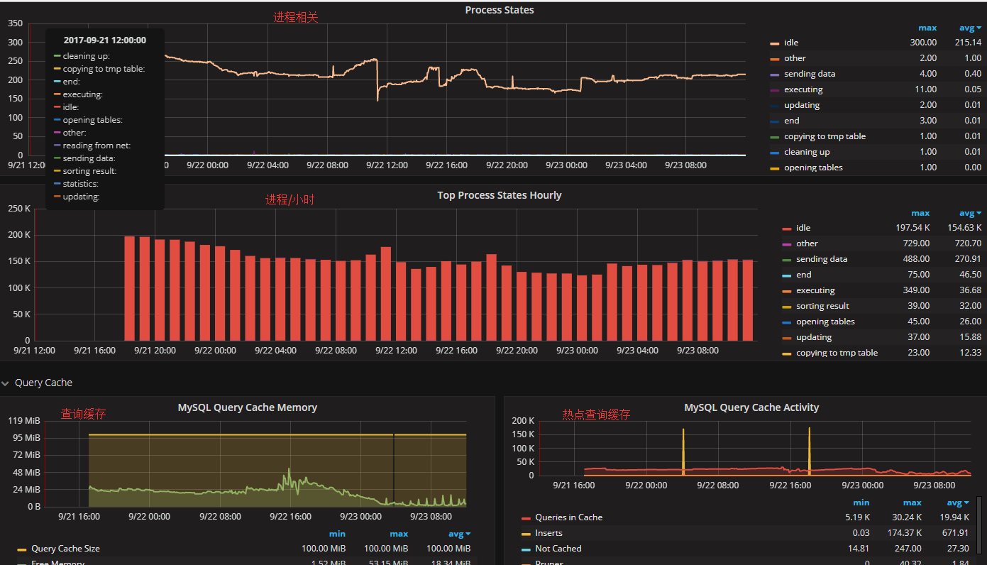
MySQL状态监控5

Slide 16
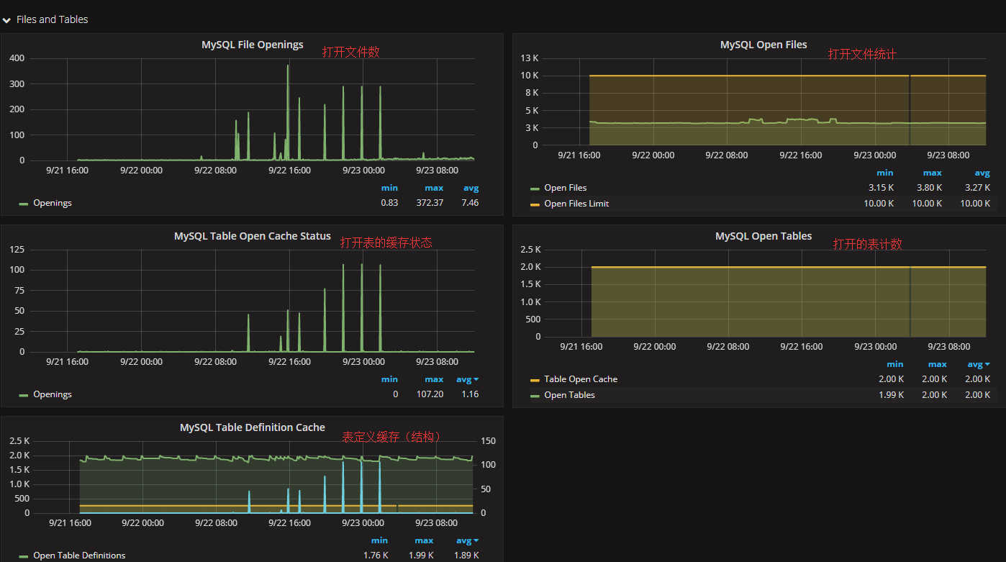
MySQL状态监控6

Slide 17
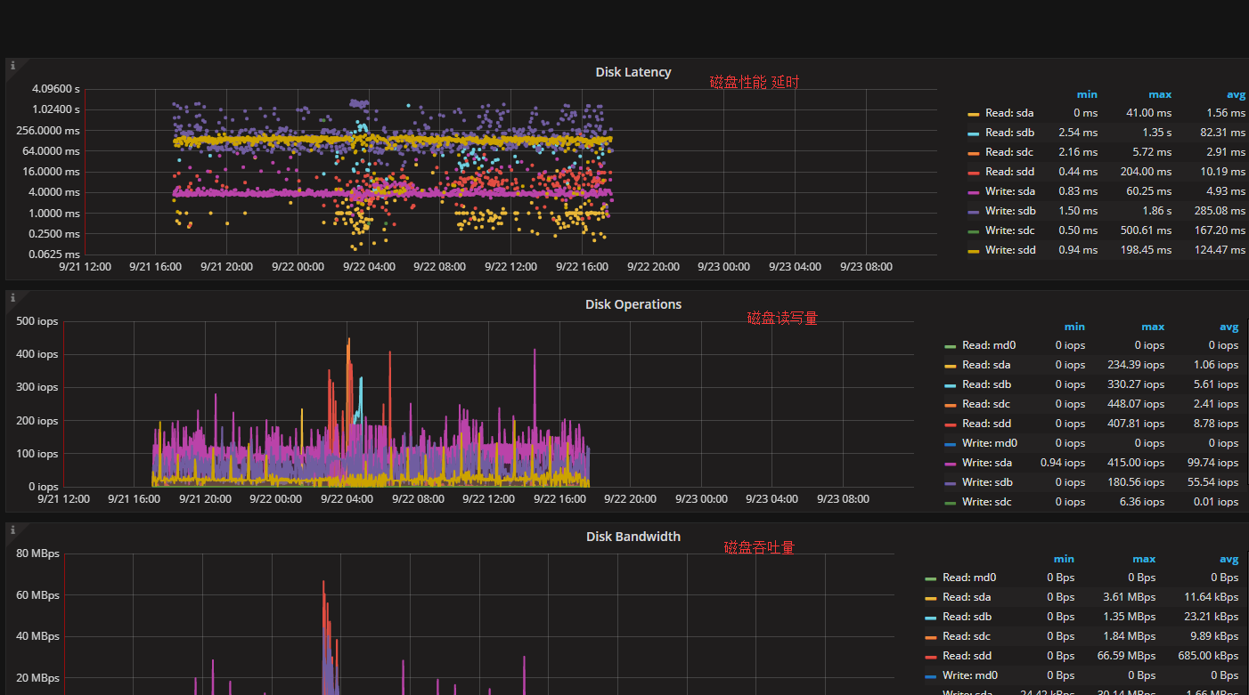
磁盘状态监控1

Slide 18
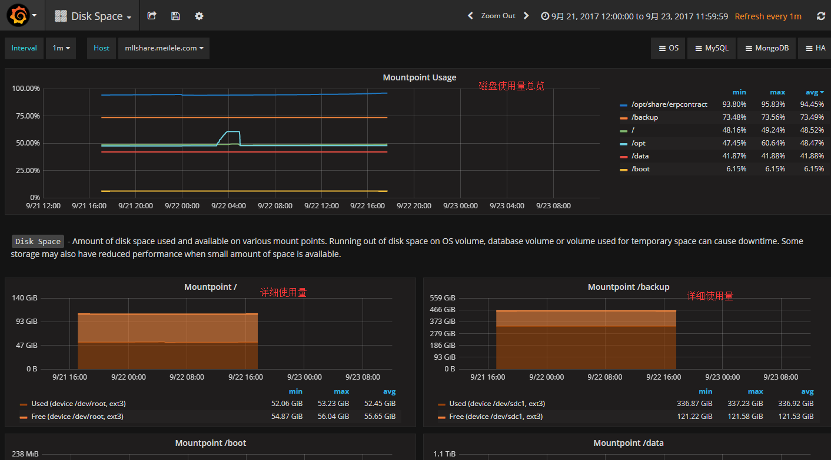
磁盘状态监控2

Slide 19
Thank You !

